Slide 1


Motiváció
Menedzsment alapjai
5.

Slide 2
Tartalomjegyzék
Motiváció
A motiváció fogalma, fajtái, célja
A motiváció folyamata
Szervezeti kompetenciák
Motivációs elméletek
  Tartalom elméletek
  Folyamat elméletek
  További elméletek

Slide 3
Fontossága
Motiváció
A menedzseri feladatkör elengedhetetlen szerepköre a dolgozók motiválása, a cél szem elött tartása a célok elérésének érdekében
  A menedzsernek feladata tevékenységekhez szükséges környezet megteremtése, a vezetői támogatás biztosítása és a dolgozók elégedettségének, elkötelezettségének fenntartása
A menedzseri tulajdonságoknak fontos része a
  motiváltság
  energikusság
  elkötelezettség a tevékenység sikere mellett
  folyamatos példamutatás
  az emberek magával húzása
A motiváltság és az emberi munka hatékonyságának kutatása hosszas múltra tekint vissza, amelynek ismerete még a mai, modern szervezetek működésében is elengedhetetlen

Slide 4
A motiváció
Motiváció
„Az emberek gyakran azt mondják, hogy a motiváció nem tart túl sokáig. Nos, a fürdés sem – épp ezért javasoljuk naponta.” (Zig Ziglar)
Jelentése: movere latin szó: mozgás, késztetés, a viselkedés hajtóereje, az ösztönzők által előállított indíték, a motívum, amely konkrét cselekvéshez vezet, alapja: szükséglet
A motiváció mindazon belső indíttatású szükségletek összessége, amelyeket kívánságként, vágyként, hajtóerőként írjuk le.
Az aktiváló és mozgatóerő, belső állapot, amely erőfeszítést, állhatatosságot és célokat is magába foglal.

Slide 5
Folyamata
Motiváció
Kiindulópontja egy kielégítetlen szükséglet
Az egyénen belüli hiány
A hiány az az inger, ami beindítja az események láncát
Ez vezet a viselkedéshez
Kielégítetlen
szükséglet
Belső feszültség
csökkenése
Belső
feszültség
Hajtóerő
Kereső
magatartás
Kielégített
szükséglet

Slide 6
A motívumok eredete
Motiváció
Biológiai (túlélés)
Tanult, szocializációs
Vagy
  Elsődleges - fiziológiai
  Általános - pszichés
  Másodlagos – tanult
A motiváció, mint vezetés-elméleti fogalom:
  Ösztönzés
  Mozgósítás a szervezeti célok érdekében
  Vezetői magatartás

Slide 7
Teljesítmény
Motiváció
A menedzser feladata, hogy az embereket ösztönözze a meghatározott cél elérésére a rendelkezésükre álló képességeik és kapacitásuk teljeskörű felhasználásával
Teljesítmény = képesség * motiváció vagy képesség * kapacitás
Motiváció - eredmény modell:
Input Output
Közvetítő változó
Emberi összetevők
-egyéni jellemzők
-csoport hatás
Teljesítmény
Vezetői
motivációs
stratégiák
Szervezeti tényezők
-technológia
-szervezetterv.
Elégedettség

Slide 8
Mire alapozhat a vezető?
Motiváció
Minden munkához sokféle képességre, készségre és tudásra van szükség. Ezek egy részét született adottságként hozzuk magunkkal, másokat tanulás útján sajátítunk el
Képességnek nevezzük a valamely teljesítményre, tevékenységre való testi – lelki adottságot, alkalmasságot, mindazt, amit meg tudunk tenni; egy feladat vagy egy munkakör elvégzésére való rátermettségünket, ügyességünket
Készségnek pedig azokat a speciális képességeket nevezzük, amelyeket gyakorlattal, gyakorlással szerzünk meg

Slide 9
Milyen szellemi képességekre van szükség a menedzser feladatok elvégzéséhez?
Motiváció
szóbeli kifejezőkészség,
verbális megértés,
számolási képesség,
térbeli átlátás képesség,
emlékezet és a vizuális észlelés sebessége,
következtetési képesség
….

Slide 10
A motivációs elméletek megismerésének célja
Motiváció
Megértsük a szervezeti egyén magatartásának okait, mozgatórugóit;
Előre tudjuk jelezni a vezetői lépések várható következményeit;
Irányítani, terelni tudjuk az egyén viselkedését, hogy mind az egyéni és a szervezeti célok teljesüljenek.
Motivációs elméletek csoportjai
  Korai: hedonizmus (emberek a kellemes dolgok felé törekszenek)
  ösztön (viselkedés tudattalan motivátorai)
  A tartalom elméletek: mi van az egyénben, vagy a munkakörnyezetében, ami a cselekvéshez energiával látja el az embert és fenntartja a viselkedését, milyen elemek motiválják az embert.
  A folyamatelméletek: milyen folyamatok útján, milyen energiát ad a motiváció, hogyan irányítható a viselkedés, hogyan tartjuk azt fenn, illetve mikor áll le.

Slide 11
Motivációs elméletek
Motiváció
Tartalom elméletek
  Maslow – szükséglethierarchia elmélet
  Mc Clelland - teljesítmény – hatalom elmélet
  Herzberg – féle kéttényezős
  (higiéniás) elmélet
  Alderfer – szükséglet elmélet
  Hunt – 6 cél elmélet
Folyamat elméletek
  Megerősítés elmélet - Skinner
  Elvárás elmélet – Vroom
  Célkitűzés elmélet- Locke
  Méltányosság elmélet - Adams

Slide 12
Maslow – Szükséglethierarchia (1950)
Motivációs elméletek – Tartalom elméletek
Kiindulás: Az ember szükségletekkel rendelkező lény, akinek aktuális szükségletei attól függenek, hogy milyenek a már kielégített szükségletei. Csak a még nem kielégített szükségletek képesek viselkedésének befolyásolására.
  Az ember szükségletei a fontosság hierarchiájában helyezkednek el. Ha egyszer egy szükségletet kielégítettünk, egy másik kerül előtérbe és szintén kielégítést követel.
  A vezetőkre vetítve: Ha a vezetők képesek felismerni, hogy beosztottjaik a szükségletek hierarchiájában milyen szinten állnak, akkor lehetőségük van arra, hogy megtalálják a motiváció legjobb módját. A cél tehát a dolgozók alapvető igényeinek folyamatos biztosítása a munkahelyen a munka hatékonyságának növelésére. Például: Kávé, étel biztosítása, relaxációs szoba, dühöngő. stb. (Ma is egyre inkább ez történik)
  Alapgondolata az, hogy az embereket alapvető szükségleteik kielégítése késztetik bizonyos cselekvésekre, és ezek a szükségletek hierarchikus rendbe állíthatók.

Slide 13
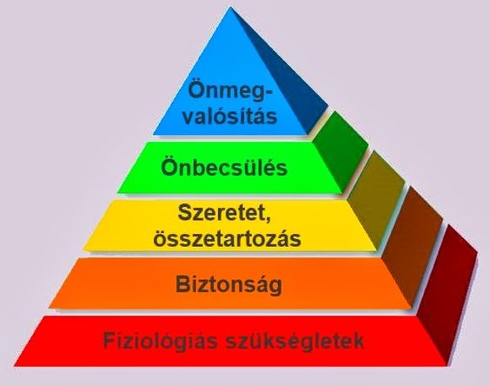
Maslow – Szükséglethierarchia (1950)
Motivációs elméletek – Tartalom elméletek

Slide 14
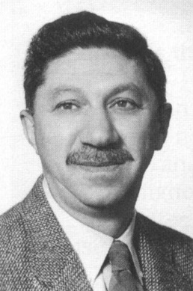
Maslow – Szükséglethierarchia (1950)
Motivációs elméletek – Tartalom elméletek
A szükségletnek öt szintje van
  Fiziológiai: az emberi test alapvető szükségleteit tartalmazza, ilyenek az élelem, víz, hőmérséklet. Amennyiben ezek kielégítetlenek, szükségképpen dominálnak
  Biztonsági: magukba foglalják a fizikai károsodástól való védelmet, valamint a betegség és a váratlan események elleni védelmet. A vezető szempontjából a biztonsági szükségletek abban jelentkeznek, hogy az alkalmazottnak szüksége van arra, hogy az állását biztonságban tudja
  Társadalmi: az emberek társas természetének és a társaság iránti igényének a következményei. Ennek a szintnek ki nem elégítése az egyén mentális, értelmi személyiségét is befolyásolhatja
  Megbecsülési: ide tartozik az, hogy tudatában legyünk, hogy fontosak vagyunk másoknak (önbecsülés). Ezeknek a szükségleteknek a kielégítése az önbizalom és a tekintély érzéséhez vezet
  Önmegvalósítási: az egyén teljes mértékben megvalósítja potenciális tehetségét és képességeit. Természetesen, ahogy az egyén szerepe változik, úgy változnak az önmegvalósítás külső aspektusai is.
Maslow ezeket keretbe helyezte, amit a szükségletek hierarchiájának nevezett el, a különböző fontossági szintek miatt. Maslow a szükségletek között említi a tudás és megismerés szükségletét, de nem építi be a hierarchiába.
Kritika: Hierarchia?

Slide 15
Maslow – Szükséglethierarchia (1950)
Motivációs elméletek – Tartalom elméletek
Az önmegvalósító ember tulajdonságai
  Maslow az önmegvalósításhoz vezető cselekvéseket is vizsgálta munkássága során
Az önmegvalósító viselkedés
  úgy éld az életet, mint a gyerek, teljes elmélyedéssel és összpontosítással
  inkább új dolgokat próbálj ki, mintsem ragaszkodj a biztos módszerekhez
  az érzéseidre hallgass, ne pedig a tekintély vagy a többség hangjára tapasztalataid értékelésében
  légy őszinte: kerüld a színlelést és a szerepjátszást
  készülj fel rá, hogy hogy nem leszel népszerű, ha nézetei nem egyeznek meg a többségével
  vállalj felelősséget
  amit eldöntöttél, hogy megteszel, vidd is véghez
Az önmegvalósítás jellemző tulajdonságai
  a valóságot gyakorlatiasan észlelik, és jól tűrik a bizonytalanságot
  olyannak fogadják el magukat és másokat, amilyeneknek
  spontán módon gondolkodnak és viselkednek
  jó humorérzékük van
  kreatívak
  törődnek az emberiség jólétével
  mélyen átélik az élet alapélményeit
  inkább kevés, mint sok emberrel erős és jó kapcsolatokat alakítanak ki
  objektív nézőpontból képesek az életre tekinteni

Slide 16
Mc. Clelland (1965) teljesítmény – hatalom - affiliáció
Motivációs elméletek – Tartalom elméletek
Minden emberben a születésétől fogva öröklötten jelen van:
- az emberi kapcsolatokra való igény:
  Affiliációs motívum: mások általi elfogadás fontosságát tükröző hajtóerő
    Azokat a munkavállalókat, akiknél a kapcsolati szükséglet a legerősebb, emberközpontú feladatokkal és folyamatos elismeréssel, dicsérettel lehet motiválni.
- a teljesítményre irányuló késztetés?
  Teljesítménymotívum: siker fontosságát tükröző belső hajtóerő
    Azon munkavállalókat, akiknél a teljesítmény szükséglet a domináló, a siker és az elégedettség érzése motiválja. Ezek az emberek jutalommal nem motiválhatóak, csakis számukra megfelelő feladattal, amiben megmutathatják a képességeiket. A számukra delegált feladat legyen kihívó, azonban megoldható.
- a hatalmi motiváció
  Hatalmi motívum: másokra való hatás fontosságát tükröző belső hajtóerő
    A magas hatalom szükséglettel rendelkező munkavállalóknál a legfontosabb a vezetői pozíció megszerzése. Ezekre az emberekre jellemző a hatalmi vágy, illetve a törekvés arra, hogy másokat irányíthassanak, befolyásolhassanak.

Slide 17
Herzberg – féle kéttényezős elmélet (1968)
Motivációs elméletek – Tartalom elméletek
Herzberg elmélete szerint egyes korábban motiváló tényezőként alkalmazott munkahelyi aspektusok csak a dolgozók alapvető feltételeinek kielégítésére szolgálnak, hiányuk elégedetlenséghez vezet, jelenlétük azonban nem vezet hatékonyabb munkához, ezeket Higiéniás tényezőknek nevezte el. A Motivációs tényezők azok amelyek jelenlétükkel növelik a dolgozó teljesítményét, elkötelezettségét
Higiéniás tényezők
  A fizetés
  A munkafeltételek
  A státusz
  A munkahely biztonsága
  A személyes kapcsolatok
Hiányuk elégedettlenséghez vezet
Motivációs tényezők
  A felelősségvállalás
  A nagyobb teljesítmény
  A fejlődés lehetősége
  A karrier lehetősége
  Az elismerés
Jelenlétük a munka minőségének javulásához vezet

Slide 18
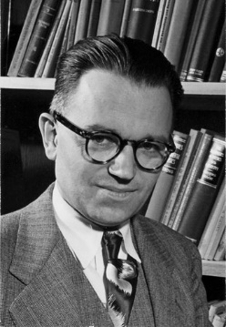
Herzberg – féle kéttényezős elmélet (1968)
Motivációs elméletek – Tartalom elméletek
Bizonyos munkahelyi feltételek hiánya elégedetlenséget kelt az alkalmazottakban. A feltételeknek a megléte nem bizonyul motiváló tényezőnek.
Ezeket fenntartó tényezőknek nevezte, mivel szükségesek ahhoz, hogy az elfogadható szintű elégedettség fennmaradjon.
Tíz fenntartó tényező :
  1. a vállalati politika és vezetés,
  2. a műszaki vezetés,
  3. a személyes kapcsolat a vezetővel,
  4. a személyes kapcsolat az egyenrangúakkal,
  5. a személyes kapcsolat az alárendeltekkel,
  6. a fizetés,
  7. az állásbiztonság,
  8. a személyes élet,
  9. a munkafeltételek,
  10. a rang.

Slide 19
Herzberg – féle kéttényezős elmélet (1968)
Motivációs elméletek – Tartalom elméletek
Bizonyos munkakörülmények rendkívül erősen motiválóak.
Ezek hiánya azonban nem bizonyul erősen elégedettlenséget keltő tényezőnek.
Hat motiváló tényezőt nevez meg:
  az eredményesség;
  az elismerés és a megbecsülés;
  az előléptetés;
  maga a munka;
  a személyes fejlődés lehetősége;
  a felelősség.
Kritika: inkább attitűdvizsgálat, nem egyértelmű a motiváció és a teljesítmény közti kapcsolat

Slide 20
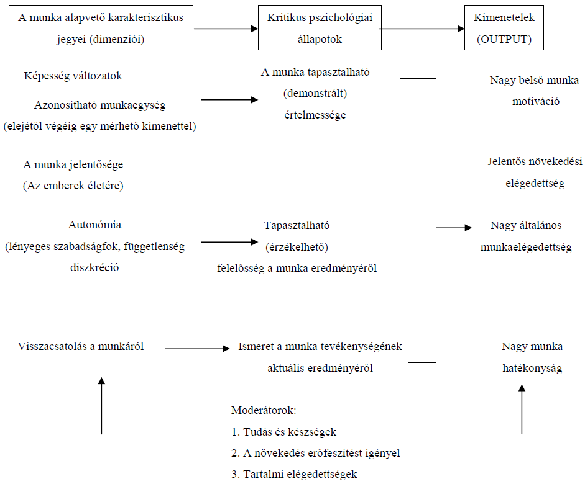
A munkakör gazdagítás lehetőségei
Motivációs elméletek – Tartalom elméletek

Slide 21
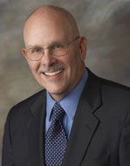
Alderfer szükségletelmélete (1969)
Motivációs elméletek – Tartalom elméletek
Három szükséglet kategóriát emel ki:
  a létezéssel kapcsolatos
  a szociális kapcsolatok iránti
  a fejlődéssel kapcsolatos szükségletek.
Létezés: anyagi szükségletek
Kapcsolat: társas kapcsolatok iránti vágy
Fejlődés: személyes fejlődés, a többihez képest sajátos: kielégítése esetén még inkább fontossá válik, tovább növeli a motivációt
Lazább a maslow-i modellnél, egyidejűleg több szint is befolyásolhatja a motivációt
A környezet határozza meg az igények erősségét
A vezetők feladata, hogy a megfelelő, személyre szabott eszközökkel motiválják a beosztottakat az adott szükségletek felismerésével

Slide 22
Hunt cél – motiváció elmélete (1969)
Motivációs elméletek – Tartalom elméletek
John Hunt szerint a motiváció az egyéni célokból érthető meg
A célok irányítják munkahelyi magatartásunkat, s életünk folyamán folyamatosan alakulnak ki
A célok különböznek mind erősségükben / mennyire képesek motiválni / és fontosságukban / prioritás egymáshoz képest/
Visszatükrözik egész hátterünket:
  értékeinket, hiedelmeinket és tapasztalatainkat
Az egyéni célok megértésével a vezetők személyre szabott eszközökkel hatékonyabban motiválhatják az alkalmazottakat
  Az emberek céljait számtalan tényező befolyásolja és ezek a célok folyamatosan változhatnak
  Az emberek céljainak megértése és nyomon követése nehéz és energiaigényes feladat
Az embereket adott pillanatban egyszerre több cél is foglalkoztathatja

Slide 23
Hunt cél – motiváció elmélete – 6 féle cél
Motivációs elméletek – Tartalom elméletek
  Komfort, anyagi jólét: ide sorolhatjuk az életstílusunkat, életszínvonalunkat biztosítani képes anyagiakat (pénzt), és a stresszteli helyzetek kerülését.
  Strukturáltság: akinek ez a célja, az tisztázott munkakörre, stabilitásra, bizonyosságra törekszik. Szereti egyértelműen látni az elvárásokat, szabályokat.
  Kapcsolat: kerüli a magára hagyott helyzeteket, az egyedüli munkavégzést, fontosnak tartja a csoporthoz való tartozást, az elfogadottságot, az azonosulást.
  Elismertség: a teljesítményünk mások általi elismerése, megbecsülése, ennek megfelelő státusz, visszacsatolás és teljesítménnyel arányos javadalmazás. Pozitív én-kép.
  Hatalom: fölény, mások irányításának, kontrollálásának igénye, dominanciára való törekvés, de csak vezetői hatalom értelemben.
  Autonómia, kreativitás, fejlődés: önmegvalósítás, kihívás, képességek és készségek kihasználása, tanulás, önfejlesztés, a saját munkavégzés szabadsága, függetlensége, kreatív problémamegoldás. A másoktól való megkülönböztethetőség vágya.

Slide 24
Folyamatelméletek
Motivációs elméletek – Folyamatelméletek
A folyamatelméletek azt próbálják megmagyarázni, hogy milyen folyamatok útján, milyen energiát ad a motiváció, hogyan irányítható a viselkedés, hogy tartjuk azt fenn, illetve mikor áll le
Arra koncentrálnak, hogyan történik, milyen módon megy végbe a motiváció

Slide 25
Skinner megerősítés elmélete (1953)
Motivációs elméletek – Folyamatelméletek
Az elmélet a pozitív és negatív megerősítéseket vizsgálja az egyének motiválásában, vagy egy motivációs környezetben
A környezet, és annak az emberre gyakorolt hatását vizsgálja, tehát a viselkedést a visszajelzések irányítják
A viselkedést a környezet okozatának tekinti. A motivációnak ez az elmélete nem foglalkozik a szükségletekkel
Az elmélet abból a pszichológiai törvényszerűségből indul ki, mely szerint:
  az olyan viselkedést, amely kellemes következményekkel jár, valószínűleg megismétlik;
  az olyan viselkedést pedig, amelyik kellemetlen következményekkel jár, valószínűleg nem fogják megismételni

Slide 26
Skinner megerősítés elmélete (1953)
Motivációs elméletek – Folyamatelméletek
A tevékeny befolyásolás két alapelvre épül:
  a viselkedés megismétlődésének törvényszerűsége;
  a megfelelően ütemezett jutalmakkal lehetséges az egyéni viselkedés befolyásolása
A megerősítés típusai:
  pozitív megerősítés
  negatív megerősítés (következményektől való félelem miatti cselekvés)
  büntetés
  kioltás (bármennyire is vágyakozik valaki a jutalomért, amíg le nem szokik a rossz tulajdonságáról, addig nem kapja meg – viselkedés módosítás)
A pozitív megerősítés használatában a vezetők különféle ütemezést alkalmazhatnak: folyamatost vagy időszakost

Slide 27
Vroom elvárás elmélete (1964)
Motivációs elméletek – Folyamatelméletek
A motivációt olyan folyamatnak tekinti, amely az egyén választásait irányítja.
  Az egyének a munkában arra motiváltak, hogy válasszanak különféle viselkedések, illetve a munka különféle intenzitásai között
A választást az egyén végzi
  A választás azt jelenti, hogy az egyénnek szabadságában áll többféle viselkedési minta közül választani
  Az elvárás az a hit, hogy a részéről elhatározott viselkedés sikeres lesz-e vagy sem
  A preferencia az az érték, amelyet a személy erőfeszítéseinek különféle következményeihez kapcsol
  Az instrumentalitás, szubjektív valószínűség, amit a személy a teljesítménykövetkezmény kapcsolathoz fűz
Ez az a valószínűség, mely szerint egy teljesítmény meghatározott értékű következményekhez vezet.

Slide 28
Vroom elvárás elmélete (1964)
Motivációs elméletek – Folyamatelméletek
Várakozás (adott cselekvésnek meghatározott következménye lesz)
  Erőfeszítés-Teljesítmény
    ha az egyén megtesz egy erőfeszítést (E), akkor az egy adott teljesítménnyel (T) zárul
  Teljesítmény-Következmény (jutalom/büntetés)
    az egyén által becsült valószínűsége annak, hogy ha eléri az adott teljesítményt (T), akkor annak az eredménye a következmény (K) lesz
Valencia
  egy adott teljesítmény következménye mekkora valószínűséggel következik be

Slide 29
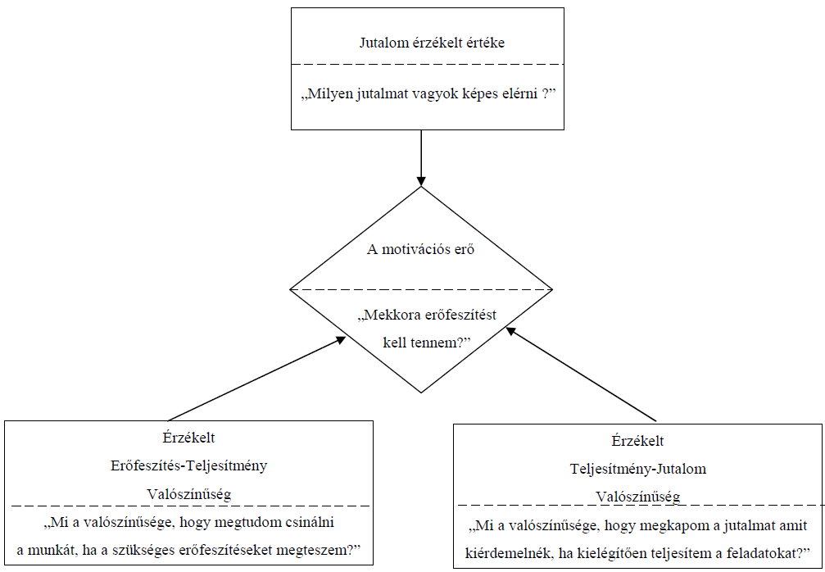
Elvárás – elméleti modell
Motivációs elméletek – Tartalom elméletek

Slide 30
Adams méltányosság elmélete
Motivációs elméletek – Folyamatelméletek
Feltételezi, hogy kényelmetlen helyzet az olyan, amikor egy emberben két egymással "össze nem férő" vélekedés merül fel. Ez az embert arra motiválja, hogy kiküszöbölje ezt az összeférhetetlenséget, és harmóniát hozzon létre
A dolgozó a befektetett energia és a valószínű személyes eredmény arányát mérlegeli, méghozzá elsődlegesen úgy, hogy az "általa fontosnak tartott személyek" hasonló arányához viszonyítja
  Ha úgy találja, hogy az ő "aránya" hasonló a többiek „ arányához", akkor méltányosnak érzi a helyzetet, nem érez feszültséget
  Ha lényeges eltérést észlel, feszültséget érez, és motiválva lesz arra, hogy ezt a feszültséget csökkentse
A motiváció eredményessége vagy eredménytelensége a termelés legkülönfélébb területein jelentkezik. Bár vannak esetek, amikor a túlzott motiváció gátlón hat a teljesítményre, általánosságban azt mondhatjuk, hogy a teljesítmény a motiváció erősségével arányosan növekszik

Slide 31
A feszültség csökkentése
Motivációs elméletek – Folyamatelméletek
Inputok csökkentése: nem fordít az egyén annyi időt feladatai elvégzésére, kevesebb erőfeszítéssel dolgozik, mint kellene, ami sokszor a minőség kárára is megy
Outputok változtatása: az egyén ugyanazért a lelkiismeretesen elvégzett munkáért fizetésemelést, jutalmat, adott esetben előléptetést kér
Saját input/output arány átértékelése, pszichológiai torzítások alkalmazása: például alulfizetettség érzés esetén a munkavállaló meggyőzi magát, hogy így is magas minőségben látja el a munkáját, így nem törekszik a jobbra
Referenciaszemély input/output arányának átértékelése: a munkavállaló azt gondolja, hogy a referenciaszemély mégiscsak többet dolgozik, többször marad benn esténként a munkahelyen, vagy az, amit ő többletként kap, az a munkavállaló számára mégsem vonzó, nem is fontos
Szituáció megváltoztatása: munkahelyről való kilépés, amivel a feszült helyzetből is kilép a munkavállaló

Slide 32
Célkitűzés elmélet – Locke (1968)
Motivációs elméletek – Folyamatelméletek
Konkrét célok legyenek!
A vállalat céljai összhangban legyenek az egyén céljaival
  cél + teljesítmény = sikerélmény és megerősítés
  nehéz célok + elkötelezettség = nagyobb teljesítmény
Önellenőrzés vagy külső ellenőrzés?
A cél-teljesítmény kapcsolatot befolyásolja:
  Elkötelezettség
  A feladat jellemzői
  A kulturális környezet

Slide 33
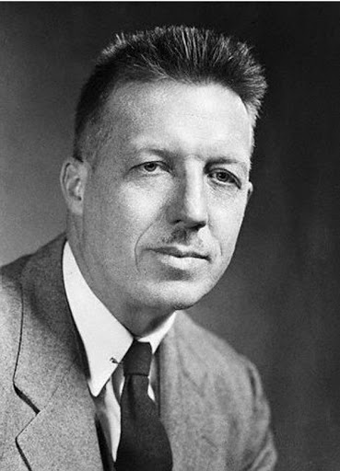
McGregor – X – Y elmélete
Motivációs elméletek – További elméletek
X-elmélet:
  az átlagember természeténél fogva hanyag- a lehető legkevesebbet dolgozik
  híján van az ambíciónak, utálja a felelősséget, jobban szereti, ha irányítják
  jellemzően egocentrikus
  természeténél fogva ellenáll minden változásnak
  becsapható, nem túlságosan éles elméjű
Ezek alapján a menedzsmentnek kell megszerveznie a dolgozók tevékenységéhez szükséges dolgokat, az embereket irányítaniuk, motiválniuk kell, és értékelni magatartásukat
Y-elmélet:
  az emberek számára a munkavégzés ugyanolyan természetes mint a játék vagy a pihenés
  az ellenőrzés és a büntetés nem az egyetlen eszköz a szervezeti célok irányába ható munkavégzés kiváltására
  a célokhoz kötődés az elérésükkel nyerhető jutalom függvénye
  az ember megfelelő feltételek között nem csupán vállalja a felelősséget, hanem keresi is azt
Ebből következően alapvetően más elvárások és követelmények merülnek fel a menedzserrel szemben, mint az X-elmélet esetén. A menedzsernek a munkavégzés feltételeit kell megteremtenie

Slide 34
William G. Ouchi – Z - elmélet
Motivációs elméletek – További elméletek
A munkakörülmények humanizálása megteremti, ill. visszaadja a munkatársaknak az önbecsülést és az emberi méltóságot
A dolgozók közötti együttműködés jobban szolgálja a szervezet hosszú távú sikereit, mint a verseny, és a munkatársak szívesebben és eredményesebben dolgoznak a vállalatnál, ha lehetőségük nyílik tudásuk és tapasztalataik folyamatos gyarapítására.
Vezetői magatartás a Z – elméletben:
  Tartós foglalkoztatás
  Minősítés-előléptetés
  Vezető-fejlesztés
  Döntési rendszer
  Kölcsönös bizalom
  Bizalom, együttműködés, összehangoltság
  „Holisztikus” orientáció

Slide 35
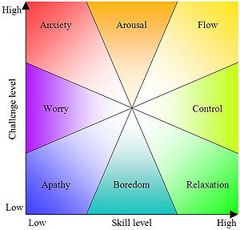
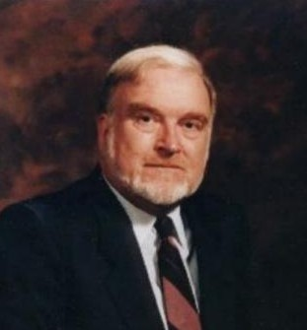
Csíkszentmihályi Mihály – flow
Motivációs elméletek – További elméletek
A tökéletes élmény pszichológiája
  Tengelyek: kihívás/jártasság
  Fásultság, aggodalom,
  szorongás
  Unalom, pihenés
  Ébredés, kontroll
  FLOW

Slide 36
Garry Chapman: A munkahelyi elismerés – 5 NYELVE
Motivációs elméletek – További elméletek
Az elismerő szavak – szóbeli dicséret
Minőségi idő – önálló munkaidő beosztás, szabadnap, közösen végzett tevékyenysgek
Ajándékok – pénz, tárgy
Szívességek – segítségnyújtás, közös munkavégzés, felhatalmazás
Elismerő érintés – kisgyerekeknél a fizikai biztonságérzet, „vállon-veregetés”, győztes földobálása, vállon hordozás
Vezetői feladat: felismerni a kollégákhoz vezető eszközt
Eredménye
  Érzelmi kiegyensúlyozottság
  Jobb teljesítmény
  Jobb munkahelyi légkör

Slide 37
Köszönöm a figyelmet!

